Slide 1
MATERI 8
ID DAN CLASS

Slide 2
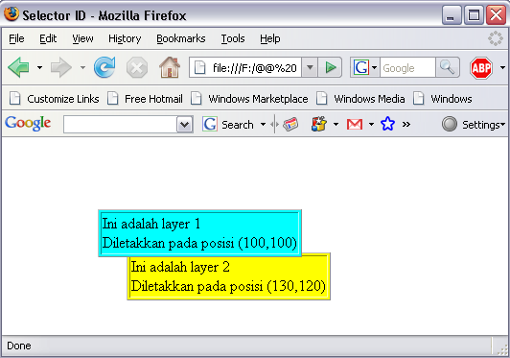
Selector ID
Digunakan untuk mendefinisikan style yang berhubungan dengan suatu object memanfaatkan ID unik, biasa digunakan saat bekerja dengan layer
Syntax: #IDSelector {Properti:Nilai;}
Tampilan:

Slide 3
Script HTML:
<html>
<head>
<title>Selector ID</title>
<style type="text/css">
#layer1 {position:absolute; left:100;top:75; z-index:2}
#layer2 {position:absolute; left:130;top:120; z-index:1}
</style>
</head>
<body>
<div id="layer1">
<table border="1" bgcolor="cyan">
<tr> <td>Ini adalah layer 1<br>Diletakkan pada posisi (100,100)</td></tr>
</table>
</div>
<div id="layer2">
<table border="1" bgcolor="yellow">
<tr><td>Ini adalah layer 2<br>Diletakkan pada posisi (130,120)</td></tr>
</table>
</div>
</body>
</html>

Slide 4
Pengelompokan Selector
Untuk beberapa style yang sebagian properti-nya memiliki nilai yang sama, misalnya jenis font yang sama; mendefinisikan font tidak perlu dilakukan satu demi satu untuk setiap selector. Pendefinisian dapat dikelompokkan, dengan cara melewatkan font ke semua selector dalam satu kali.

Slide 5
Contoh Pengelompokan Selector
Sebelum pengelompokan:
.headlines
{
font-family:arial;
color:black;
background:yellow;
font-size:14pt;
}
.sublines
{
font-family:arial;
color:black;
background:yellow;
font-size:12pt;
}
.infotext
{
font-family:arial;
color:black;
background:yellow;
font-size:10pt;
}
Setelah pengelompokan:
.headlines, .sublines, .infotext
{
font-family:arial;
color:black;
background:yellow;
}
.headlines {font-size:14pt;}
.sublines {font-size:12pt;}
.infotext {font-size: 10pt;}

Slide 6
Mekanisme Mengaplikasikan CSS
Style didefinisikan dalam tag HTML (tag tunggal)
Style didefinisikan di dalam bagian <head> dan diaplikasikan untuk seluruh dokumen HTML tersebut.
Style didefinisikan di file eksternal yang selanjutnya dapat digunakan oleh dokumen HTML manapun dengan memasukkan CSS tersebut dalam dokumen yang diinginkan melalui URI.

Slide 7
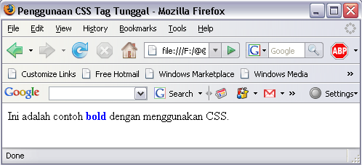
Style dalam tag tunggal
CSS mendefinisikan tag tunggalnya hanya dengan menambahkan style seperti style="styledefinition:styleattribute;"
Script HTML:
<html>
<head>
<title>Penggunaan CSS Tag Tunggal</title>
</head>
<body>
Ini adalah contoh
<b style="font-size:16px;color:blue;"> bold </b>
dengan menggunakan CSS.
</body>
</html>
Tampilan:

Slide 8
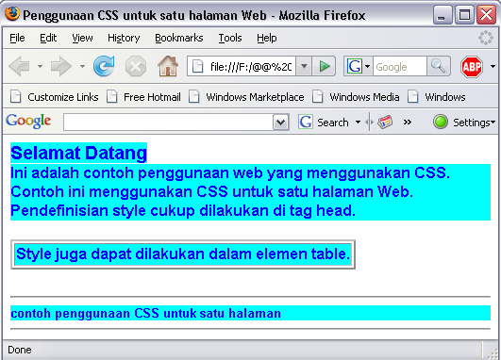
Style untuk 1 dokumen HTML
CSS dapat didefinisikan untuk satu halaman secara keseluruhan hanya dengan menambahkan suatu definisi style pada bagian head dokumen HTML.
Tampilan:

Slide 9
Script HTML:
<html>
<head>
<title>Penggunaan CSS untuk satu halaman Web</title>
<style type="text/css">
.headlines, .sublines, .infotext {
font-family:arial;
color:blue;
background:cyan;
font-weight:bold;}
.headlines {font-size:14pt;}
.sublines {font-size:12pt;}
.infotext {font-size:10pt;}
</style>
</head>
<body>
<span class="headlines">Selamat Datang</span><br>
<div class="sublines"> Ini adalah contoh penggunaan web yang menggunakan CSS.<br>
Contoh ini menggunakan CSS untuk satu halaman Web.<br>
Pendefinisian style cukup dilakukan di tag head.<br>
</div>
<br>
<table border="2"><tr>
<td class="sublines"> Style juga dapat dilakukan dalam elemen table. </td></tr>
</table>
<br>
<hr>
<div class="infotext"> contoh penggunaan CSS untuk satu halaman
</div>
<hr>
</body>
</html>

Slide 10
Style dalam file eksternal
CSS dapat didefinisikan untuk semua halaman hanya dengan menulis definisi CSS di dalam sebuah file teks yang selanjutnya dirujuk oleh setiap halaman web yang akan menggunakannya.
Dengan demikian jika suatu saat ingin dilakukan perubahan style yang berlaku untuk semua halaman Web maka yang diubah ada file teks eksternal tersebut.

Slide 11
Script HTML:
<html>
<head>
<title>Penggunaan CSS Eksternal</title>
<link rel=stylesheet href="style.css" type="text/css">
</head>
<body>
<span class="headlines">Selamat Datang</span><br>
<div class="sublines">
Ini adalah contoh penggunaan web yang menggunakan CSS.<br>
Contoh ini menggunakan CSS Eksternal.<br>
Pendefinisian pemanggilan style dilakukan dengan menggunakan tag link.<br>
</div>
<table border="2"><tr>
<td class="sublines">
Style juga dapat dilakukan dalam elemen table.
</td></tr>
</table>
<hr>
<div class="infotext">contoh penggunaan CSS eksternal</div>
<hr>
</body>
</html>
File style.css:
.headlines, .sublines, .infotext
{
font-family:arial;
color:blue;
background:cyan;
font-weight:bold;
}
.headlines {font-size:14pt;}
.sublines {font-size:12pt;}
.infotext {font-size:10pt;}

Slide 12
Elemen-elemen CSS
Font
Text
Color

Slide 13
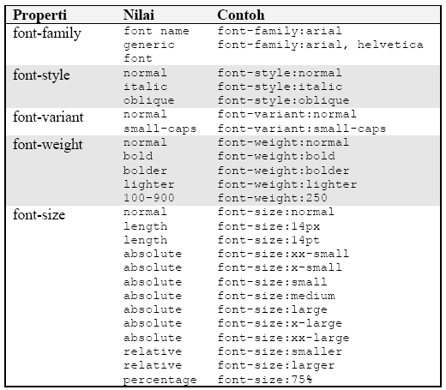
Font
Digunakan untuk mengatur tingkah-laku huruf (font). Elemen ini mempunyai beberapa properti. Satu properti dapat mempunyai beberapa nilai.

Slide 14
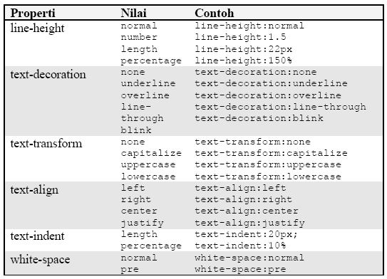
Text
Element text akan membuat tampilan teks menjadi lebih menarik

Slide 15
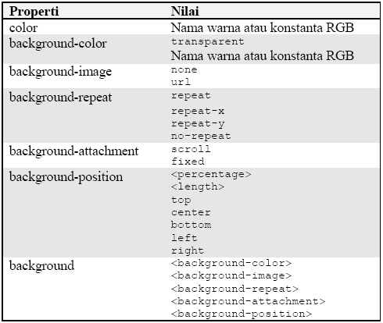
Color
Elemen color yang digunakan untuk mengatur warna teks dan background halaman web

Slide 16
Summary
CSS (Cascading Style Sheet) digunakan untuk memformat atau membuat layout halaman web menjadi lebih menarik dan mudah dikelola.
Ada 3 mekanisme untuk mengaplikasikan CSS, yaitu: Style didefinisikan dalam tag HTML (tag tunggal), di dalam bagian <head>, didefinisikan di file eksternal.
Elemen-elemen CSS terdiri dari Font, Text, Color dan Link

Slide 17
Daftar Pustaka
Chris Bates [2006]. Web Programming: Building Internet Applications, Third Edition, John Wiley & Sons Ltd, England.
Husni [2007]. Pemrograman Database Berbasis Web, Graha Ilmu, Yogyakarta.
Sebesta, R.W. [2002], Programming the World Wide Web, Addison Wesley.

